Slide 1
环保海报
07/28/2015

Slide 2
垃圾做分類，地球少污染
Adapted from: http://clean.ji-an.gov.tw/Recovery/ResourceRecovery/

Slide 3
節約資源，愛護環境
喂，你今天带了没？
Adapted from http://211.72.96.22/upload/80644573/%E7%92%B0%E4%BF%9D%E7%A2%97%E7%AD%B7/%E9%A4%90%E5%85%B7%E7%B5%84%E5%90%88/%E7%92%B0%E4%BF%9D%E9%A4%90%E5%85%B7%E7%B5%84%E5%90%88-1.jpg

Slide 4
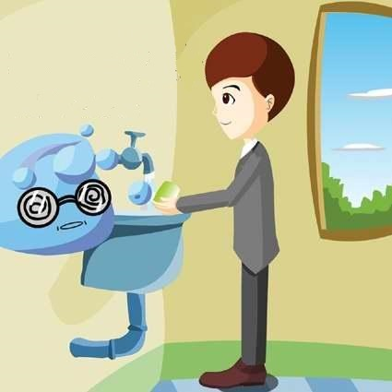
要养成随手关水的好习惯！
Adapted from http://www.rhsw.org/News/show.asp?id=43

Slide 5
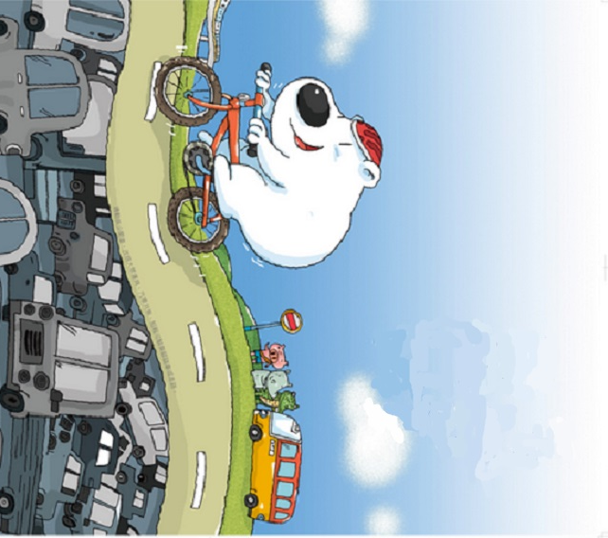
换个心情，骑着心爱的自行车，
坐着公交车或地铁，
就能拥有更美好的空气！
Adapted from http://www.topwin.com.tw/energypark/images/02_07_08.jpg
多骑车，少开车
减少污染又健康

Slide 6
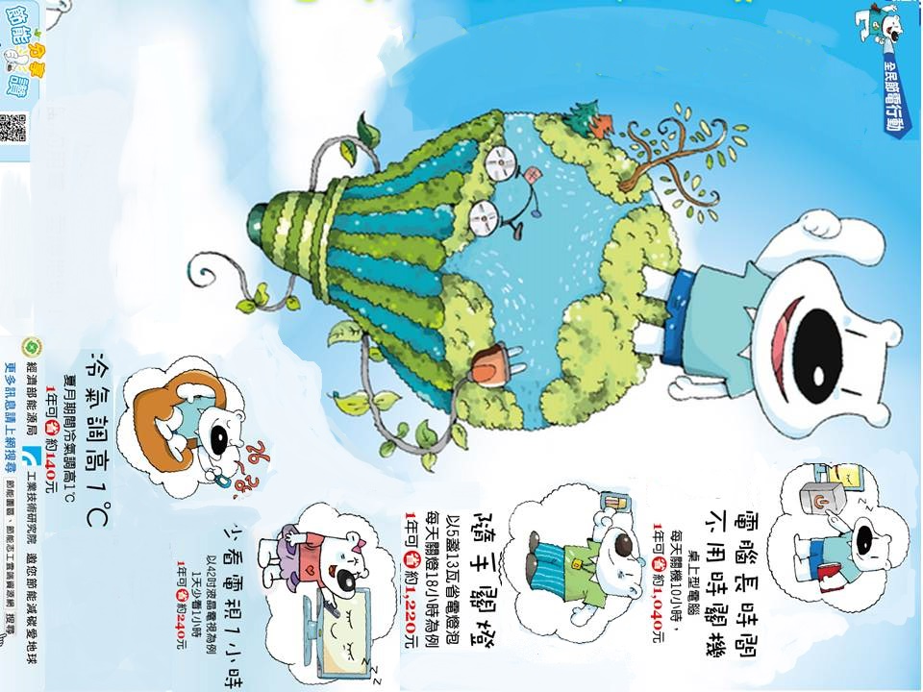
资源有限节约为先
开始全民节电行动，
利用各种节能方法，
与代言熊阿光一起，
节约用电，爱护地球！

Slide 7
Adapted from http://www.nipic.com/show/10993073.html
Adapted from http://news.kids21.cn/zx/sh/201302/t20130226_179618.htm
节约纸张，保护大树
才能让我们的生活环境更美好。
让四季常绿，鲜花常开，
让地球变成我们永远的
绿色家园吧！

